Slide 1


Uzroci i vrste opasnosti u pogonima i laboratorijama

Slide 2
Izvori opasnosti od povreda
Izvori opasnosti
Hemikalije
Uređaji, aparati, stakleno posuđe, pribor i sl
Lako zapaljive i eksplozivne
Toksične

Slide 3
Uzroci opasnosti od povreda
Pod uzrocima povreda podrazumevaju se razlozi povređivanja i oni se mogu podeliti na:
subjektivne fakotre (nedovoljno znanja za obavljanje posla, nepovoljno psihofizičko stanje i slično)
objektivne faktore (uređaji i sredstva za rad i radna sredina)
Objektivni faktori se mogu podeliti na:
opasnost od električne energije
opasnost od požara
opasnost od mehaničkih povreda
opasnost od hemikalija
fizičke opasnosti (buka, jonizujuće zračenje)

Slide 4
Vrste povreda
Vrste povreda
Mehaničke povrede
Termičke povrede
Povrede od hemikalija
Povrede od elektirčne energije
Trovanje
Ovo se može izbjeći ako se radno mjesto drži čisto, a ruke peru ili radi s rukavicama, ako se prostorije dobro provjetravaju i ogledi se izvode u digestoru ili, ako je moguće, napolju
Mehaničke povrede najčešće mogu nastati pri rukovanju staklenim predmetima, sudovima koji se prenose ili tupim udarima. Najčešće se manifestuju u obliku posekotina praćenih spoljašnjim krvarenjem.
Termičke povrede najčešće prouzrokuju: vatra, vruća voda, vrelo ulje, ključali rastvori, zagrijano staklo i drugi vrući predmeti.
Povrede ove vrste najčešće se dešavaju pri eksperimentalnom radu, i mogu se prema lokalitetu svrstati u povrede kože i povrede oka.
Kod povreda od el. Energije najčešće dolazi do zastoja rada organa za disanje, srca, kolapsa (nagla malaksalost) i ukočenosti. P

Slide 5
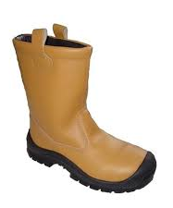
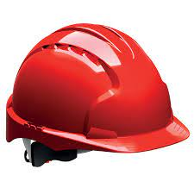
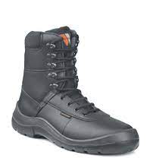
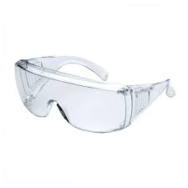
Zaštitna sredstva i oprema u pogonima hemijske industrije
Sredstva i oprema za zaštitu glave (šlem)
Sredstva i oprema za zaštitu očiju i lica (naočare)
Sredstva i oprema za zaštitu sluha (čepovi za uši, slušalice za uši)
Sredstva i oprema za zaštitu organa za disanje (zaštitna maska)
Sredstva i oprema za zaštitu ruku (rukavice)
Sredstva i oprema za zaštitu tela (kecelje, mantili, kombinezoni)
Sredstva i oprema za zaštitu nogu (zaštitne čizme i cipele)

Slide 6
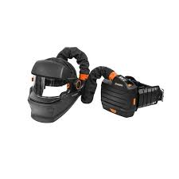
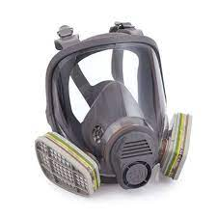
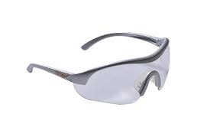
Zaštitna sredstva i oprema hemijskoj laboratoriji
Zaštitna odela (mantili)
Zaštitne maske sa dovodom čistog vazduha ili sa filterima
Zaštitne gumene rukavice pri radu sa supstancama koje nagrizaju ili prodiru u kožu
Zaštitne naočare sa jakim staklima

Slide 7
HVALA NA PAŽNJI!

